Slide 1
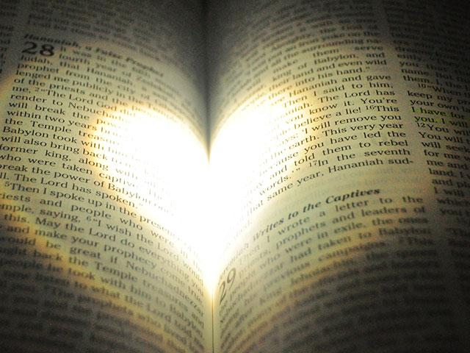

Slide 2
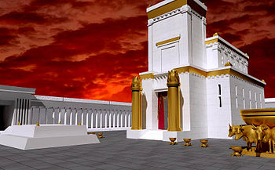
Las moradas de Dios
Presentado por Gabriel Puente F.

Slide 3
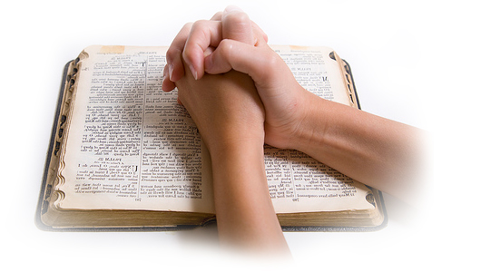
Propósito:
Conocer que Dios siempre a tenido moradas especiales, para estar cerca y en comunión con sus siervos.

Slide 4
Introducción:
Dios es Omnipresente. Es decir está en todo lugar y a la misma vez.
El siempre a tenido sus lugares especiales donde el mora o habita (temporal o permanentemente) para estar cerca de sus siervos y esto desde tiempos muy antiguos.
Consideremos tres moradas especiales de Dios, tanto en el antiguo como en el nuevo testamento. La tercer morada trata sobre una persona.

Slide 5
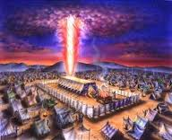
LAS MORADAS DE DIOS
1. El tabernáculo en el desierto
Dios le mandó a Moisés que lo erigiera. Éxodo 25:8,9. Levítico 26:11, 12.
Era un lugar santificado Dios y habitado por El. Éxodo 29:42-46.

Slide 6
LAS MORADAS DE DIOS
1. El tabernáculo en el desierto
Luego de su construcción la gloria de Dios lo llenó.
Éxodo 40:34-38.
La palabra tabernáculo
significa “Tienda”

Slide 7
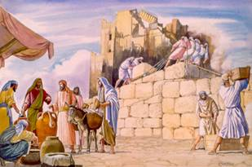
LAS MORADAS DE DIOS
2. El templo de Jerusalén
El rey David tuvo el deseo de edificar este templo, pero Dios no se lo permitió. 1 Crónicas 22:7, 8.
El rey Salomón (hijo de David)
edificó el templo. 1 Cr. 22:9-10.

Slide 8
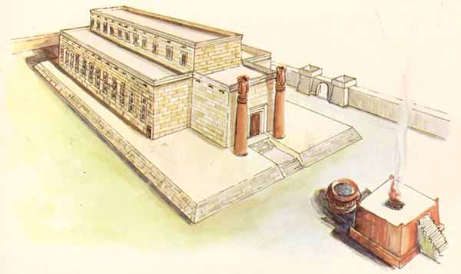
LAS MORADAS DE DIOS
2. El templo de Jerusalén
Era un lugar elegido y santificado por Dios.
2 Cr. 7:11, 12, 15-16.
El templo edificado por Salomón, tenía la gloria de Dios. 2 Cr. 5:14.
El templo, fue la morada de Dios, como lo fue en su tiempo el tabernáculo. 1 Reyes 8:12, 13.
Ver información sobre los templos

Slide 9
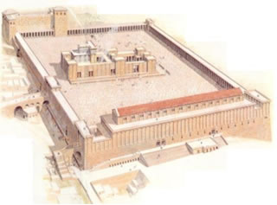
Los dos templos de Jerusalén
Primer templo
Segundo templo
Construido por el rey Salomón alrededor del año 960 a. C.
Destruido por Las tropas del rey babilónico Nabucodonosor II
Reconstruido por Zorobabel
Renovado por Herodes el grande. Llamado también “El templo de Herodes”
Destruido por los romanos en 70 D.C.

Slide 10
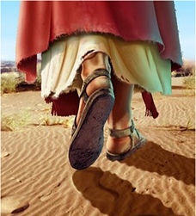
LAS MORADAS DE DIOS
3. Cristo, el verbo encarnado
La Escritura dice que en Cristo habita Dios. Colosenses 2:9.
Gr. Theotes indica la esencia divina de la Deidad, la personalidad de Dios
(W. E. Vine).
DEIDAD

Slide 11
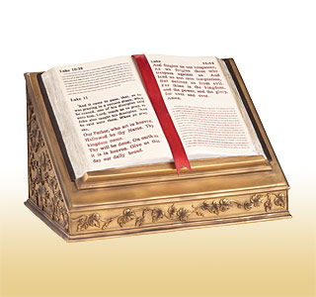
LAS MORADAS DE DIOS
3. Cristo, el verbo encarnado
La Escritura dice que en Cristo habita
Dios. (Colosenses 2:9).
Nueva versión internacional: | Biblia de Jerusalén:
“Toda la plenitud de la divinidad habita en forma corporal en Cristo” | “Porque en el reside toda la plenitud de la divinidad corporalmente”

Slide 12
LAS MORADAS DE DIOS
3. Cristo, el verbo encarnado
Jesús no solo era semejante a Dios, sino que era y es el verdadero Dios. Romanos 9:5.
La plenitud de la Deidad siempre ha habitado en Cristo. (Juan 1:1, 14) Y esto para dar a conocer al Padre (1:18)
La Escritura dice que Dios estaba en Cristo reconciliando consigo al mundo. 2 Corintios 5:19.

Slide 13
Conclusión:
Hemos considerado tres moradas del Dios Verdadero y Todopoderoso:
El tabernáculo en el desierto edificado por Moisés
El templo de Jerusalén edificado por Salomón.
El Salvador del mundo que es Jesucristo, el cual también es morada permanente del Dios Verdadero.

Slide 14
Conclusión:
Hoy, Dios quiere morar no en un edificio hecho de manos, el quiere morar en usted. (Juan 14:23)
Respondió Jesús y le dijo: El que me ama, mi palabra guardará; y mi Padre le amará, y vendremos a él, y haremos morada con él.
¿Por qué no obedece la voz del Señor ahora? La morada en los cielos, depende de la morada de Dios en nosotros. Venga a Cristo.

Slide 15
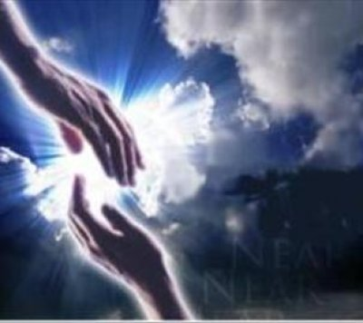
“…El que me ama, mi palabra guardará; y mi Padre le amará, y vendremos a él, y haremos morada con él”
Juan 14:23

